Slide 1


10.0 引言
10.1 小功率整流滤波电路
10.2 串联反馈式稳压电路
10.3 开关式稳压电路

Slide 2
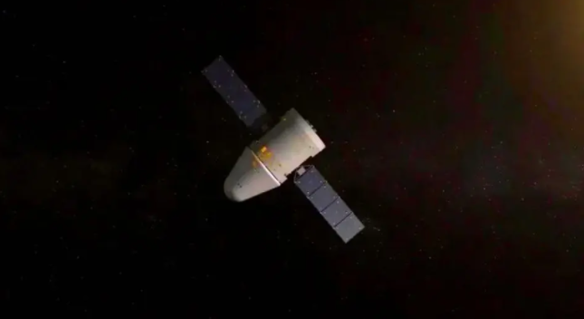
新一代载人飞船试验船能源管理系统
太空飞行的飞船，核心功能单元就是电源管理系统。 新一代载人飞船试验船能源管理系统是高可靠性、高安全性的电源系统， 因为它是目前国内唯一的“双保险”电源系统。“作为国内唯一既有主电源，又有辅助电源的电源系统，新一代载人飞船实验船能源管理系统可以在主电源完全故障的情况下，由辅助电源独立完成任务。

Slide 3
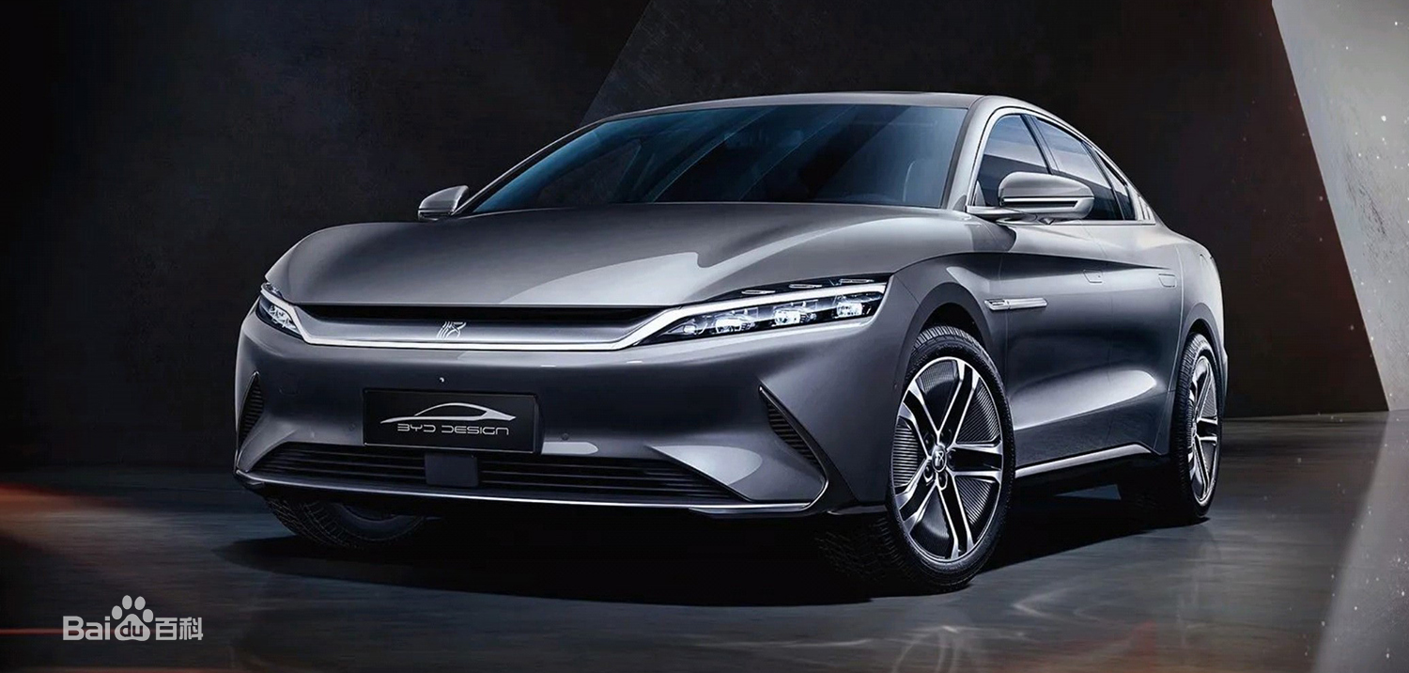
中国占世界新能源车份额超60%，国家产业支柱
根据中汽协数据显示，2022年中国汽车的总产量达到2700万辆，汽车出口量占总产量的11.5%，达到311万辆。中国已超过德国，成为全球第二大汽车出口国，这其中，电动汽车已经成为中国汽车出口量的重要支柱之一。2022年1-12月中国新能源乘用车占比世界新能源63%。目前，中国新能源汽车的电池、电机、电控——“三电”技术已经在全球领先。

Slide 4
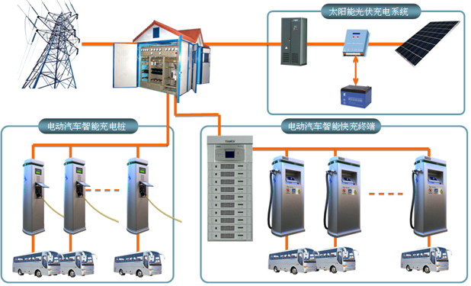
电动汽车充电系统图

Slide 5
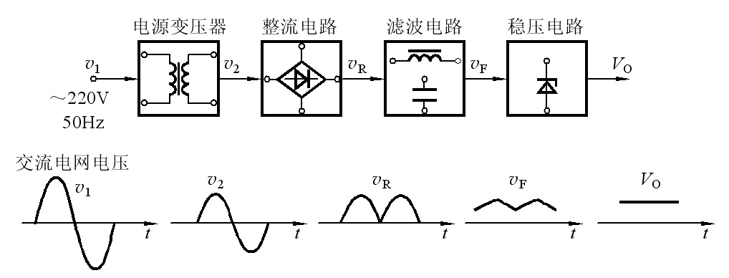


引言
直流稳压电源的作用
将交流电网电压转换为直流电压，为电子系统提供直流工作电源。
组成
各部分功能
变压器：
降压
整流：
交流变脉动直流
滤波：
滤除脉动
稳压：
进一步消除纹波，提高电压的稳定性和带载能力
end

Slide 6
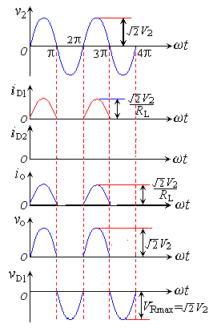
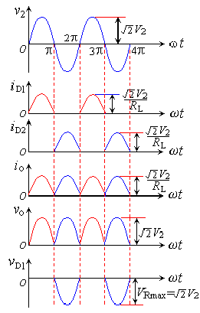
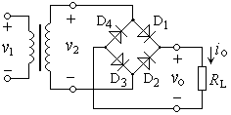
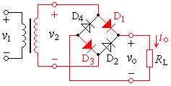
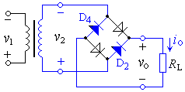
单相桥式整流电路
小功率整流滤波电路
(1) 工作原理
当正半周时二极管D1、D3导通，在负载电阻上得到正弦波的正半周。
当负半周时二极管D2、D4导通，在负载电阻上得到正弦波的负半周。
在负载电阻上正负半周经过合成，得到的是同一个方向的单向脉动电压。

Slide 7
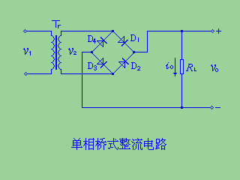
动画5-1

Slide 8

动画5-2

Slide 9
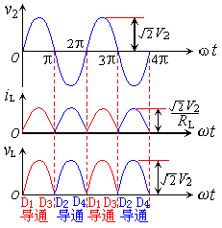
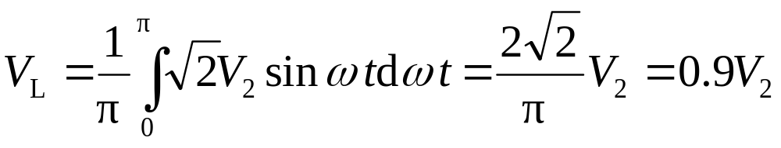
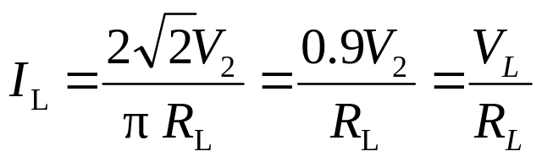
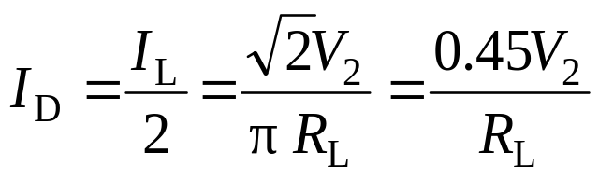
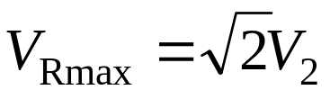
(2) 负载上的直流电压和直流电流
输出电压是单相脉动电压。通常用它的平均值与直流电压等效。
输出平均电压为
流过负载的平均电流为
流过二极管的平均电流为
二极管所承受的最大反向电压

Slide 10
滤波电路
滤波的基本概念
滤波电路利用电抗性元件对交、直流阻抗的不同，实现滤波。
电容器C对直流开路，对交流阻抗小，所以C应该并联在负载两端。
电感器L对直流阻抗小，对交流阻抗大，因此L 应与负载串联。
经过滤波电路后，既可保留直流分量、又可滤掉一部分交流分量，改变了交直流成分的比例，减小了电路的脉动系数，改善了直流电压的质量。

Slide 11
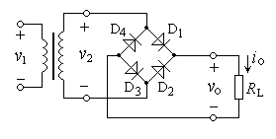
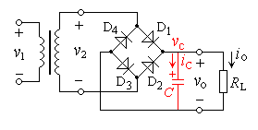
电容滤波电路
单相桥式电容滤波整流电路。
在负载电阻上并联了一个滤波电容C。

Slide 12
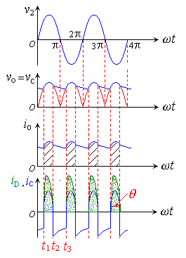

(1)滤波原理
若电路处于正半周，二极管D₁、D₃导通，变压器次端电压v₂给电容器C充电。此时C相当于并联在v₂上，所以输出波形同v₂ ，是正弦形。
在刚过90°时，正弦曲线下降
的速率很慢。所以刚过90°时
二极管仍然导通。在超过90°
后的某个点，正弦曲线下降的
速率越来越快，二极管关断。
当v₂到达90°时，v₂开始
下降。先假设二极管关断，
电容C就要以指数规律向
负载Ｒ_{L}放电。指数放电起
始点的放电速率很大。
所以，在t₁到t₂时刻，二极管导电，Ｃ充电，v_{C}=v_{L}按正弦规律变化；t₂到t₃时刻二极管关断，v_{C}=v_{L}按指数曲线下降，放电时间常数为R_{L}C。
电容滤波波形图

Slide 13
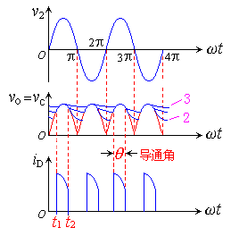
续
需要指出的是，当
放电时间常数R_{L}C增加时，
t₁点要右移， t₂点要左移，
二极管关断时间加长，
导通角减小，见曲线3；
反之，R_{L}C减少时，导通
角增加。显然，当Ｒ_{L}很
小，即I_{L}很大时，电容滤
波的效果不好，见滤波曲线
中的2。反之，当Ｒ_{L}很大，
即I_{L}很小时，尽管C较小, R_{L}C仍很大,电容滤波的效果也很好,见滤波曲线中的3。所以电容滤波适合输出电流较小的场合。
电容滤波的效果

Slide 14

动画5-3

Slide 15
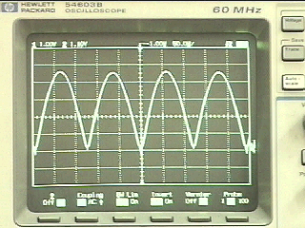
动画5-4

Slide 16
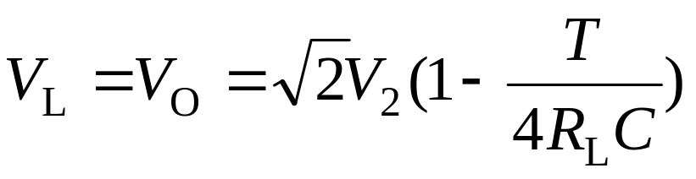
(2)电容滤波的计算
电容滤波的计算比较麻烦，因为决定输出电压的因素较多。工程上有详细的曲线可供查阅。一般常采用以下近似估算法：
一种是用锯齿波近似表示，即
另一种是在R_{L}C=(3∼5)T/ 2的条件下，近似认为V_{L}=V_{O}=1.2V₂。（或者，电容滤波要获得较好的效果，工程上也通常应满足ωR_{L}C≥6~10。）

Slide 17
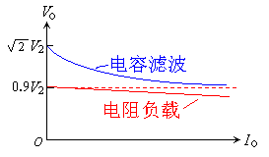
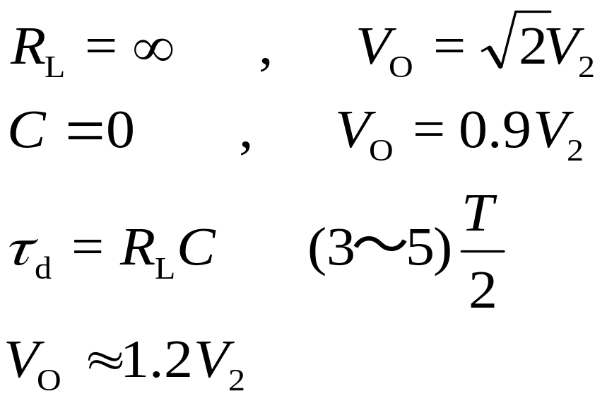

（3）外特性
整流滤波电路中，输出直流电压V_{L}随负载电流 I_{O}的变化关系曲线。
整流滤波电路的外特性
简单易行，U_{O（AV）}高，C 足够大时交流分量较小；不适于大电流负载。

Slide 18

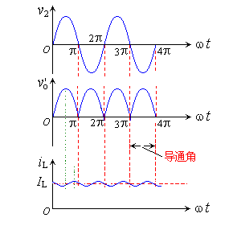
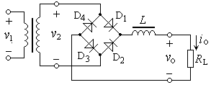
电感滤波电路
利用储能元件电感器Ｌ的电流不能突变的性质，把电感Ｌ与整流电路的负载Ｒ_{L}相串联，也可以起到滤波的作用。
当v₂正半周时，D₁、D₃导电，
电感中的电流将滞后v₂。当负半周时，
电感中的电流将经由D₂、D₄提供。因
桥式电路的对称性，和电感中电流的
连续性，四个二极管D₁、D₃ ； D₂、
D₄的导通角都是180°。
电感滤波电路 波形图

Slide 19
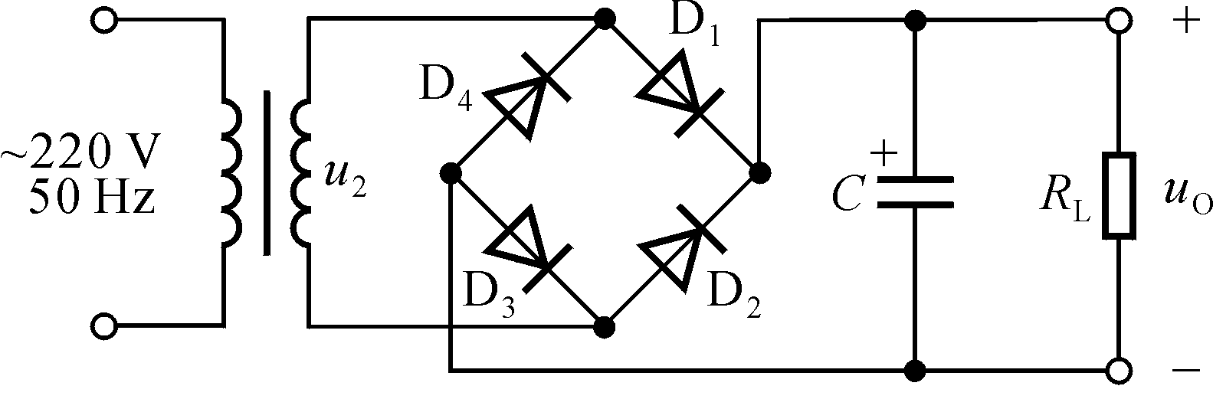
讨论
已知变压器副边电压有效值为10V，电容足够大，判断下列情况下输出电压平均值U_{O（AV）}≈？
1. 正常工作；
2. C开路；
3. R_{L}开路；
4. D₁和C同时开路；

Slide 20
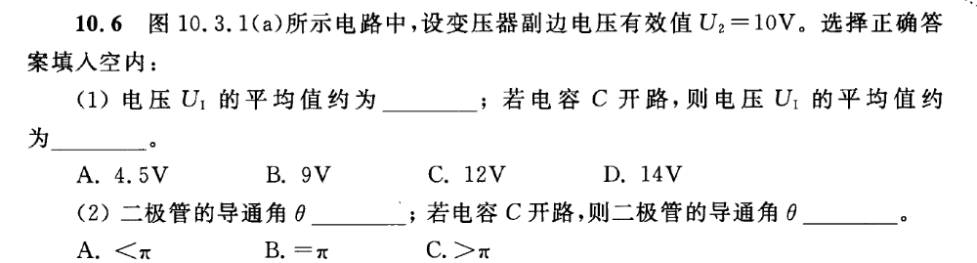

Slide 21
10.2 串联反馈式稳压电路
10.2.1 稳压电源质量指标
10.2.2 串联反馈式稳压电路工作原理
10.2.3 三端集成稳压器
10.2.4 三端集成稳压器的应用

Slide 22

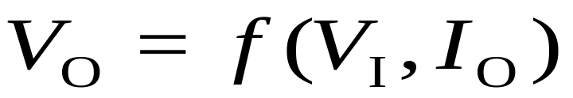
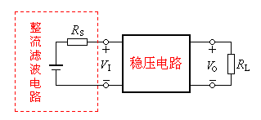
稳压电路概述
引起输出电压变化的原因是负载电流的变化和输入电压的变化。
  负载电流的变化会
  在整流电源的内阻上产生电压降，
  从而使输入电压发生变化。
  稳压电源方框图

Slide 23
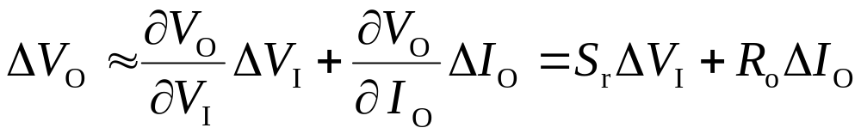
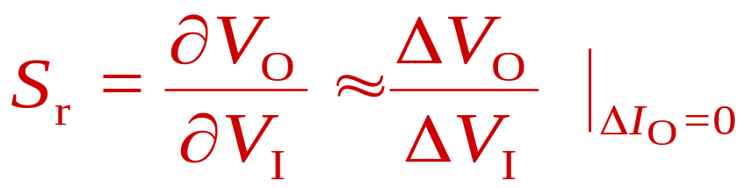
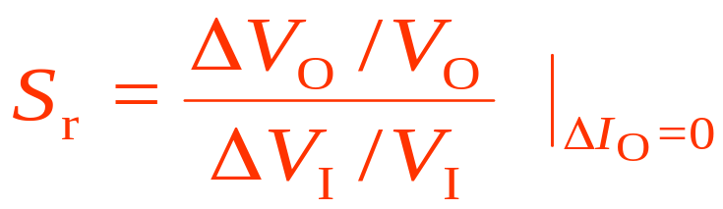
稳压电路的技术指标
用稳压电路的技术指标去衡量稳压电路性能的高低。 ΔV_{I}和Δ I_{O}引起的Δ V_{O}可用下式表示
(1)稳压系数S_{r}
定义为
有时稳压系数也用下式定义

Slide 24

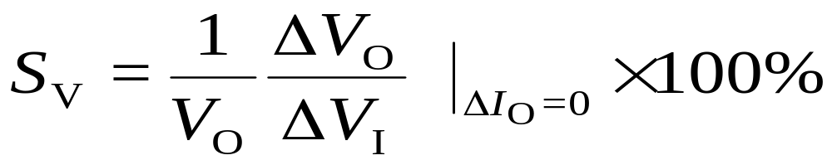
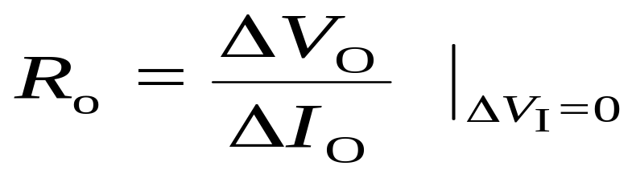

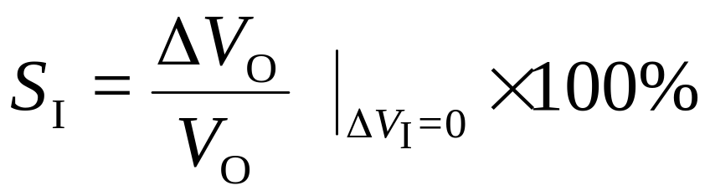
一般特指ΔV_{i}/V_{i}=±10%时的S_{r}
(2)电压调整率S_{V}
    (3)输出电阻R_{o}
    当输出电流从零变化到最大额定值时，
    输出电压的相对变化值。
（4）电流调整率S_{I}

Slide 25

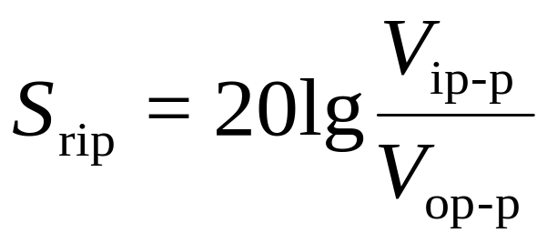
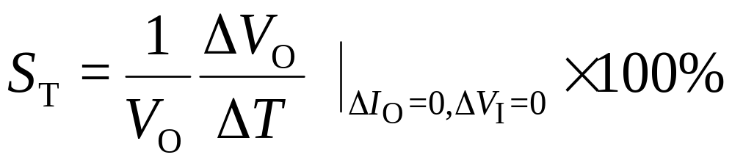
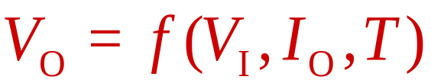
    输入电压交流纹波峰峰值与输出电压
    交流纹波峰峰值之比的分贝数。
    （5）纹波抑制比S_{rip}
    （6）输出电压的温度系数S_{T}
如果考虑温度对输出电压的影响, 则输出电压是输入电压、负载电流和温度的函数

Slide 26
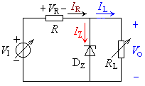
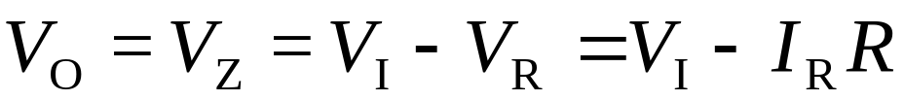
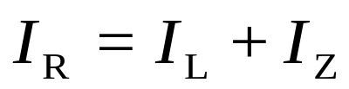
硅稳压二极管稳压电路的原理
它是利用稳压二极管的反向击穿特性稳压的，由于反向特性陡直，较大的电流变化，只会引起较小的电压变化。
(1)当输入电压变化时如何稳压
由图可知
输入电压V_{I}增加，必然引起V_{O}的增加，即V_{Z}增加，从而使I_{Z}增加，I_{R}增加，使V_{R}增加，从而使输出电压V_{O}减小。这一稳压过程概括为：
V_{I}↑→V_{O}↑→V_{Z}↑→I_{Z}↑→I_{R}↑→V_{R}↑→V_{O}↓

Slide 27
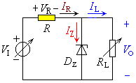
(2) 当负载电流变化时如何稳压
负载电流I_{L}增加，必然引起I_{R}的增加，即V_{R}增加，从而使V_{Z}=V_{O}减小，I_{Z}减小。I_{Z}的减小必然使I_{R}减小，V_{R}减小，从而使输出电压V_{O}增加。这一稳压过程概括为：
I_{L}↑→I_{R}↑→V_{R}↑→V_{Z}↓（V_{O}↓）→I_{Z}↓→I_{R}↓→V_{R}↓→V_{O}↑

Slide 28



稳压电阻的计算
    稳压二极管稳压电路的稳压性能与稳压二极管击穿特性的动态电阻有关，与稳压电阻R的阻值大小有关。
稳压二极管的动态电阻越小，稳压电阻R越大，
稳压性能越好。
稳压电阻R 的作用
将稳压二极管电流的变化转换为电压的变化，
从而起到调节作用，同时R也是限流电阻。
显然R 的数值越大，较小I_{Z}的变化就可引起足够大的V_{R}变化，就可达到足够的稳压效果。
但R 的数值越大，就需要较大的输入电压V_{I}值，损耗就要加大。

Slide 29
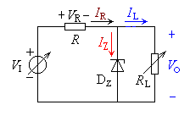
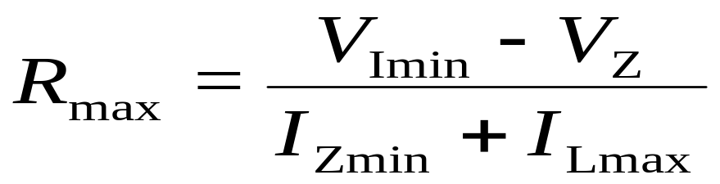
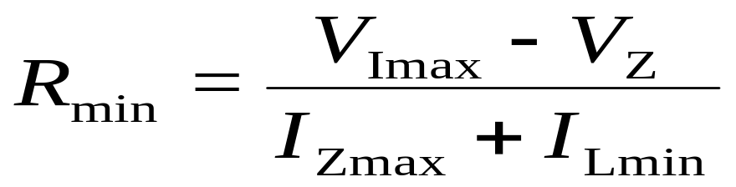

稳压二极管在使用时
一定要串入限流电阻，不
能使它的功耗超过规定值，
否则会造成损坏！
稳压电阻的计算
(1)
当输入电压最小，负载电流最大时，流过稳压二极管的电流最小。此时I_{Z}不应小于I_{Zmin}，由此可计算出稳压电阻的最大值，实际选用的稳压电阻应小于最大值。即
当输入电压最大，负载电流最小时，流过
稳压二极管的电流最大。此时I_{Z}不应超过I_{Zmax}，由
此可计算出稳压电阻的最小值。即
(2)

Slide 30


基准源
一般是指击穿电压十分稳定，电压
温度系数经过补偿了的稳压二极管。
基准源
也称为参考源
这种稳压二极管采用一种埋层工艺，稳压性能优良，有的
还加有温度控制电路，使其温度系数可小到几个10⁻⁶/℃。
型号 稳定电压(V) 工作电流(mA) 电压温度系数(10 ⁻⁶/ ℃)
MC1403 2.5±1％ 1.2 10～100 .
LM136/236/336 2.5 10 30
5.0 10 30 .
TL431 2.5～36 0.4～100 50 .
LM3999 ±6.95±5％ 10 5 .
AD2710K/L 10.000±1mV 10 2/1 .
MAX676 4.096±0.01％ 5 1
677 5.000±0.01％ 5 1
678 10.000±0.01％ 5 1 .
典型的基准源

Slide 31
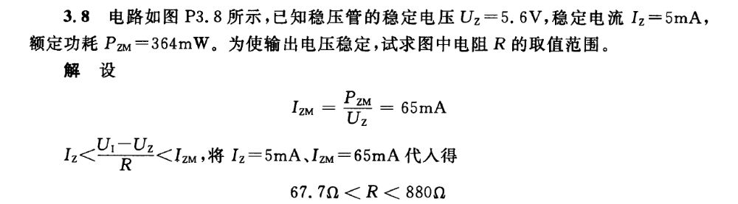
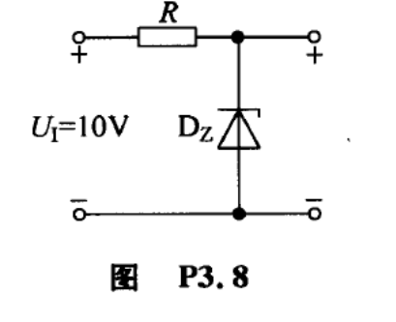

Slide 32
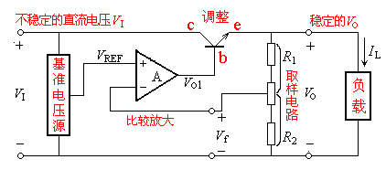
串联反馈式稳压电源
稳压二极管的缺点是工作电流较小，稳定电压值不能连续调节。线性串联型稳压电源的工作电流较大，输出电压一般可连续调节，稳压性能优越。目前这种稳压电源已经制成单片集成电路，广泛应用在各种电子仪器和电子电路之中。
串联反馈式稳压电路的工作原理
典型的串联反馈式稳压电路，由基准电压、比较放大、调整、取样几个部分组成。

Slide 33
1．输入电压变化，负载电流保持不变
输入电压V_{I}增加，必然会使输出电压V_{O}有所增加，输出电压经过取样电路取出一部分信号V_{f}与基准源电压V_{REF}比较，获得误差信号ΔV。误差信号经放大后，用V_{O1}去控制调整管的管压降V_{CE}增加，从而抵消输入电压增加的影响。
V_{I}↑→V_{O}↑→V_{f}↑→V_{O1}↓→V_{CE}↑→V_{O}↓

Slide 34
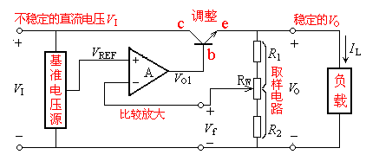

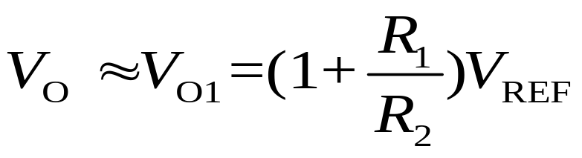
2．负载电流变化，输入电压保持不变
负载电流I_{L}增加，必然会使输入电压V_{I}有所减小，输出电压V_{O}必然有所下降，经过取样电路取出一部分信号V_{f}与基准源电压V_{REF}比较，获得的误差信号使V_{O1}增加，从而使调整管的管压降V_{CE}下降，从而抵消因I_{L}增加，使输入电压减小的影响。
I_{L}↑→V_{I}↓→V_{O}↓→V_{f}↓→V_{O1}↑→V_{CE}↓→V_{O}↑
3.输出电压调节范围的计算
可知
V_{f}≈V_{REF}
显然，调节R_{W}可以改变输出电压。

Slide 35

动画16-2

Slide 36

10.2.2 串联反馈式稳压电路的工作原理
1. 结构

Slide 37







10.2.2 串联反馈式稳压电路的工作原理
2. 工作原理
将V_{REF}看作电路的输入
电压串联负反馈
输入电压波动
输出电压变化
负载电流变化
满足深度负反馈，根据虚短和虚断有
所以输出电压

Slide 38

例10.2.1
（1）设变压器副边电压的有效值V₂＝20 V，求V_{I}＝？说明电路中T₁、R₁、D_{Z2}的作用；
（2）当V_{Z1}＝6 V，V_{BE}＝0.7 V，电位器R_{P}箭头在中间位置，不接负载电阻R_{L}时，试计算A、B、C、D、E点的电位和V_{CE3}的值；
（3）计算输出电压的调节范围。
（4）当V_{O}＝12 V、R_{L}＝150Ω，R₂＝510Ω时，计算调整管T₃的功耗P_{C3}。

Slide 39
例
（1）设变压器副边电压的有效值V₂＝20 V，求V_{I}＝？说明电路中T₁、R₁、D_{Z2}的作用；
解：
V_{I}＝（1.1～1.2）V₂
取 V_{I}＝1.2V₂
则 V_{I}＝1.2V₂＝1.2×20＝24V
T₁、R₁和D_{Z2}为启动电路

Slide 40


例
（2）当V_{Z1}＝6 V，V_{BE}＝0.7 V，电位器R_{P}箭头在中间位置，不接负载电阻R_{L}时，试计算A、B、C、D、E点的电位和V_{CE3}的值；
解：
V_{REF}
R₁
V_{A}＝V_{I}
＝24 V
R₂
V_{B}＝V_{O}＝
＝12 V
V_{C}＝V_{D}＝V_{Z1}＝6 V
V_{E}＝V_{O}＋2V_{BE}＝12 V＋1.4 V＝13.4V
V_{CE3}＝V_{A}－V_{O}＝24 V－12 V＝12 V

Slide 41


例
（3）计算输出电压的调节范围。
解：
V_{REF}
R₁
R₂
V_{O}＝
= 9V
= 18V

Slide 42



例
（4）当V_{O}＝12 V、R_{L}＝150Ω，R₂＝510Ω时，计算调整管T₃的功耗P_{C3}。
解：
所以
I_{C3}＝I_{L}＋I_{R3}＋I_{R2}
＝105mA
P_{C3}＝V_{CE3}×I_{C3}
＝（V_{A}-V_{O}）×I_{C3}
＝1.26W

Slide 43

手机充电器实物图

Slide 44

10.2.3 三端集成稳压器
1. 输出电压固定的三端集成稳压器 （正电压 78× × 、负电压 79 × × ）

Slide 45

10.2.3 三端集成稳压器
1. 输出电压固定的三端集成稳压器 （正电压 78× × 、负电压 79 × × ）
（b）金属封装外形图 （c）塑料封装外形图 （d）方框图
输出电压：5V、6V、9V、12V、15V、18V、24V
输出电流：1.5A（W7800）、0.5A （W78M00）、0.1A（W78L00）

Slide 46


10.2.3 三端集成稳压器
2. 可调式三端集成稳压器（正电压LM317、负电压LM337 ）
输出电压

Slide 47

10.2.3 三端集成稳压器
3. 最小输入－输出电压差
类 型 |  |  | 三端固定 | 三端可调
参 数 | 符号 | 单 位 | 正压78×× 负压79×× | 正压LM317 负压LM337
输入电压 | V_{I} | V | ±(8～40) | ±(3～40)
输出电压 | V_{O} | V | ±(5～24) | ± (1.2～37)
最小（输入－输出）电压差 | （V_{I}－V_{O}）min | V | ±(2.0～2.5) | 1.2～22

Slide 48

（2）基本应用
将输入端接整流滤波电路的输出，将输出端接负载电阻，构成串联类型稳压电路。
使C_{o}不通过稳压器放电
消除高频噪声
抵销长线电感效应，消除自激振荡

Slide 49




2. 基准电压源三端稳压器 W117
输出电压U_{REF}＝1.25V，调整端电流只有几微安。
保护
稳压器
减小纹波电压

Slide 50
10.3 开关式稳压电路（选）
1 开关试稳压电路的工作原理
2 开关稳压电源的应用举例

Slide 51
一、开关型稳压电源的特点及基本原理
线性稳压电源：结构简单，调节方便，输出电压稳定性强，纹波电压小。缺点是调整管工作在甲类状态，因而功耗大，效率低（20％～49％）；需加散热器，因而设备体积大，笨重，成本高。
若调整管工作在开关状态，则势必大大减小功耗，提高效率，开关型稳压电源的效率可达70％～95％。体积小，重量轻。适于固定的大负载电流、输出电压小范围调节的场合。

Slide 52
构成开关型稳压电源的基本思路:
AC→DC→AC→DC
将交流电经变压器、整流滤波得到直流电压
↓
控制调整管按一定频率开关，得到矩形波
↓
滤波，得到直流电压
引入负反馈，控制占空比，使输出电压稳定。

Slide 53

10.3.1 开关式稳压电路的工作原理
1. 串联（降压）型开关稳压电路（Buck）
电路组成
开关管T与负载R_{L}串联

Slide 54





10.3.1 开关式稳压电路的工作原理
1. 串联（降压）型开关稳压电路（Buck）
工作原理
输出电压的平均值
脉宽调制（PWM）式降压型开关稳压电源
式中q＝t_{on}/T 称为脉冲波形的占空比

Slide 55

10.3.1 开关式稳压电路的工作原理
1. 串联（降压）型开关稳压电路（Buck）
工作原理
稳压原理
V_{I}↑（或R_{L}↑）
→V_{O}↑
→V_{F}↑
→v_{A}↓
→v_{B}↓
→q↓（t_{on}↓）
V_{O}↓

Slide 56
11.3.1 开关式稳压电路的工作原理
1. 串联（降压）型开关稳压电路（Buck）
工作原理
当t_{on}不变，改变T（或f_{k}）同样能调节V_{O}的大小，称为脉冲频率调制PFM控制方式。

Slide 57

11.3.1 开关式稳压电路的工作原理
2. 并联（升压）型开关稳压电路（Boost）
主回路
开关管T与负载R_{L}并联
工作原理
当控制电压v_{G}为高电平（t_{on}期间）时，T饱和导通，输入电压V_{I}直接加到L两端，电感储存能量 。
二极管D截止，电容C向负载提供电流i_{放}
当v_{G}为低电平（t_{off}期间）时，T截止，i_{L}不能突变。L产生反电势v_{L}为左负（－）右正（＋）
若V_{I}＋v_{L}＞V_{O}，则D导通，V_{I}＋v_{L}给负载提供电流i_{O}。显然V_{O}＞V_{I}，所以电路称为升压型开关稳压电路

Slide 58

11.3.1 开关式稳压电路的工作原理
2. 并联（升压）型开关稳压电路（Boost）
工作波形
控制与驱动电路可以采用电压-脉冲宽度调制器（PWM）集成电路来实现
也有包括所有单元电路在内的单片集成开关稳压电源共选用

Slide 59


2 开关稳压电源的应用举例
1. LM2596系列降压式DC/DC电源变换器的应用
集成DC/DC变换器
也有包括续流二极管、取样电路等在内的单片集成DC/DC变换器供选用。

Slide 60

新能源技术前沿：充电10分钟跑1000公里
石墨烯电池：美国加州大学洛杉矶分校的研究人员就开发出一种以石墨烯为基础的微型超级电容器，该电容器不仅外形小巧，而且充电速度为普通电池的1000倍，可以在数秒内为手机甚至汽车充电，同时可用于制造体积较小的器件。
https://baike.baidu.com/item/%E7%9F%B3%E5%A2%A8%E7%83%AF%E7%94%B5%E6%B1%A0/4764381?fr=aladdin

